Slide 1
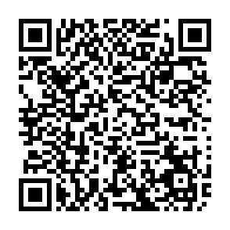
IV Всероссийский научно-практический форум «Современный ребенок – современный педагог – современный родитель: в условиях цифровой трансформации» 23–25 марта 2021 г.
Сервис Learnis
для учителя-предметника

Slide 2
Разные форматы работы
Любое предметное содержание
Есть бесплатный тариф и премиум-доступ для педагогов и школ
Learnis
Собирает стастистику прохождения учениками
Интуитивно понятный интерфейс
Поддержка в официальном аккаунте сервиса в Instagram

Slide 3
Веб-квесты «Выберись из комнаты»
Веб-сервис «Интерактивное видео»
Learnis
Терминологическая игра «Объясни мне»
Интеллектуальная игра «Твоя викторина»

Slide 4
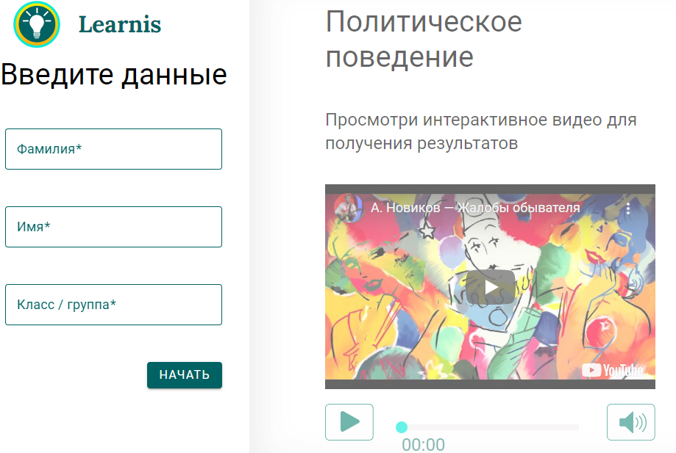
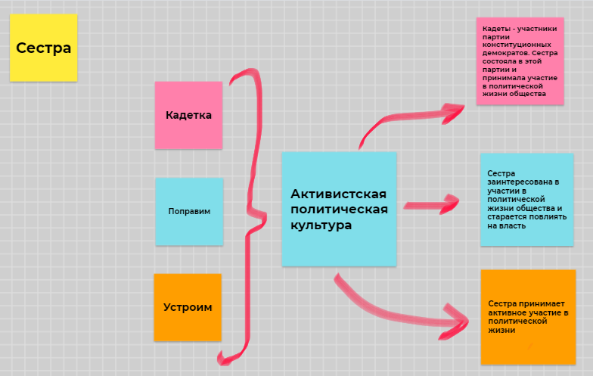
Материалы к уроку по теме «Политическая культура»
Учебник - теория. Первичное усвоение - задания в Google-Презентации
Литература - иллюстративный материал. Стихотворение Саши Чёрного «Жалобы обывателя». Интерактивное видео в Learnis: 7 заданий разного типа. Групповая работа в Jamboard (пример).
Факты общественной жизни. Закрепление

Slide 5
Итоговый квест по разделу «Сфера политики»
Учебный материал (сервисы kahoot, learningapps), знание основных терминов
Модели социальных ситуаций (Google-форма), умение применять знания для анализа конкретных ситуаций
Аудиофрагмент - извлечение информации из неадаптированного источника, перевод из одной формы в другую (пример 1, пример 2)
6 ЗАДАНИЙ. (ссылка на квест)

Slide 6
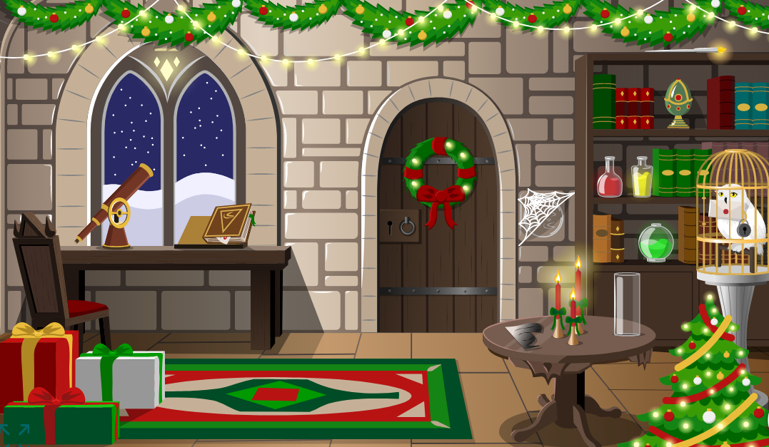
Квест «Новогодний» (ссылка)

Slide 7
Квест «8 марта» (ссылка)

Slide 8
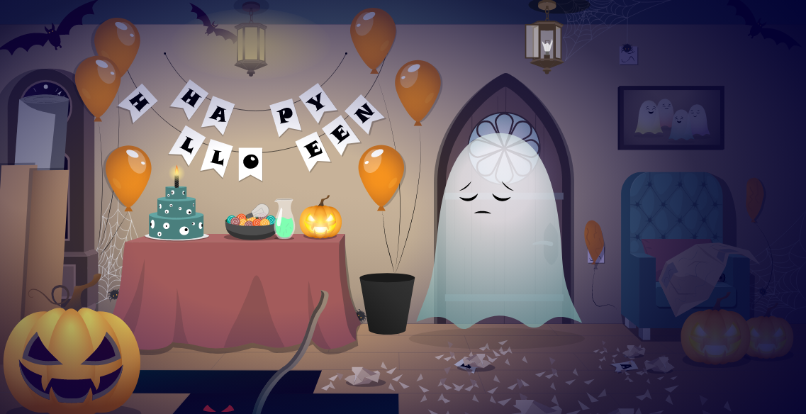
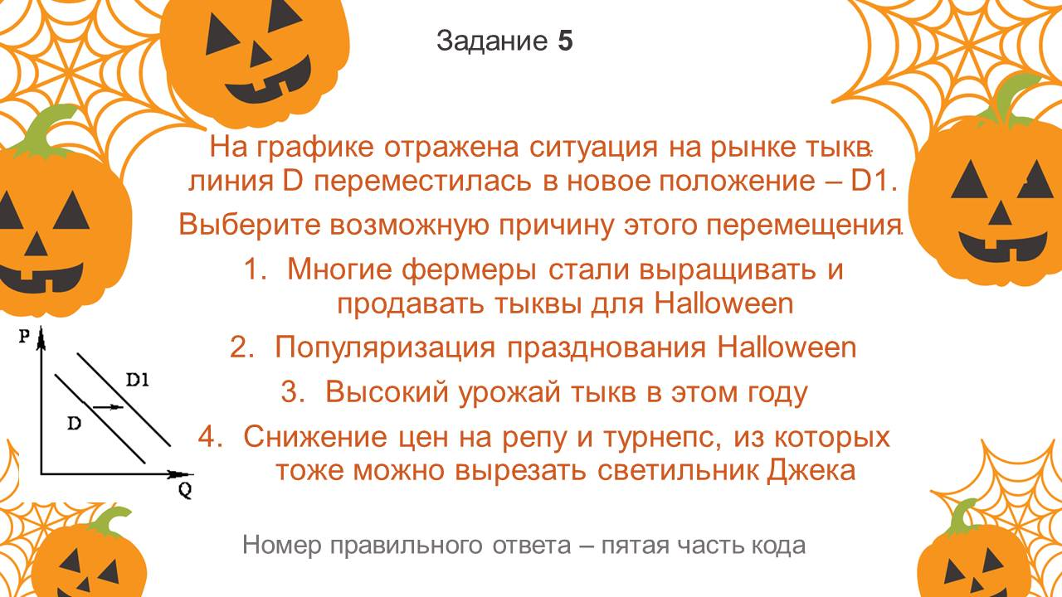
Квест «Happy Halloween!» (ссылка)

Slide 9
Сонина Мария Николаевна
МАОУ “Гимназия №23 г. Челябинска”
sonina@gymnasia23.ru
Facebook
Instagram
Учитель обществознания и экономики
высшей категории,
Почётный работник общего образования РФ

